Slide 1
Analyse du paysage.

Slide 2
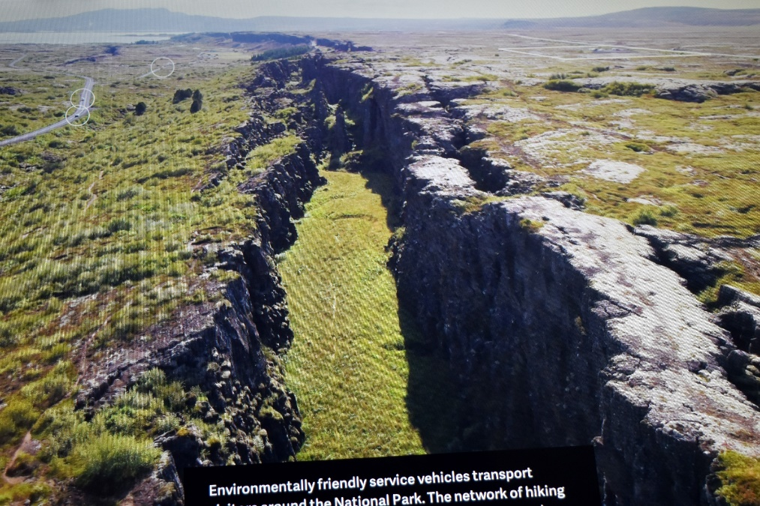
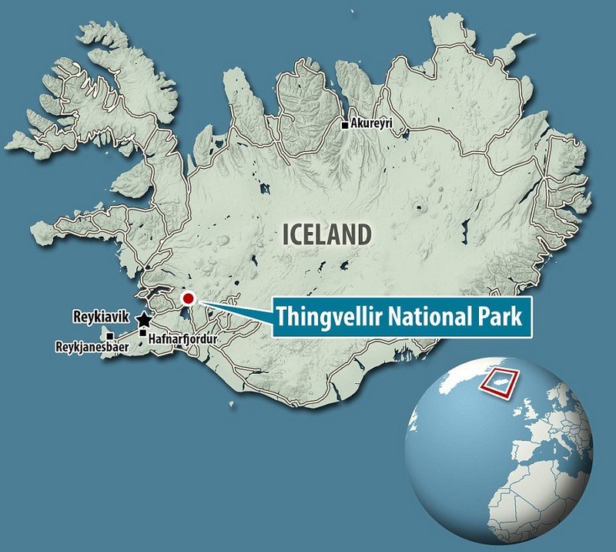
Thingvellir : là où l’on peut observer le rift
Dans la région appelée le Triangle d’Or
Photo prise dans le musée sur place.

Slide 3
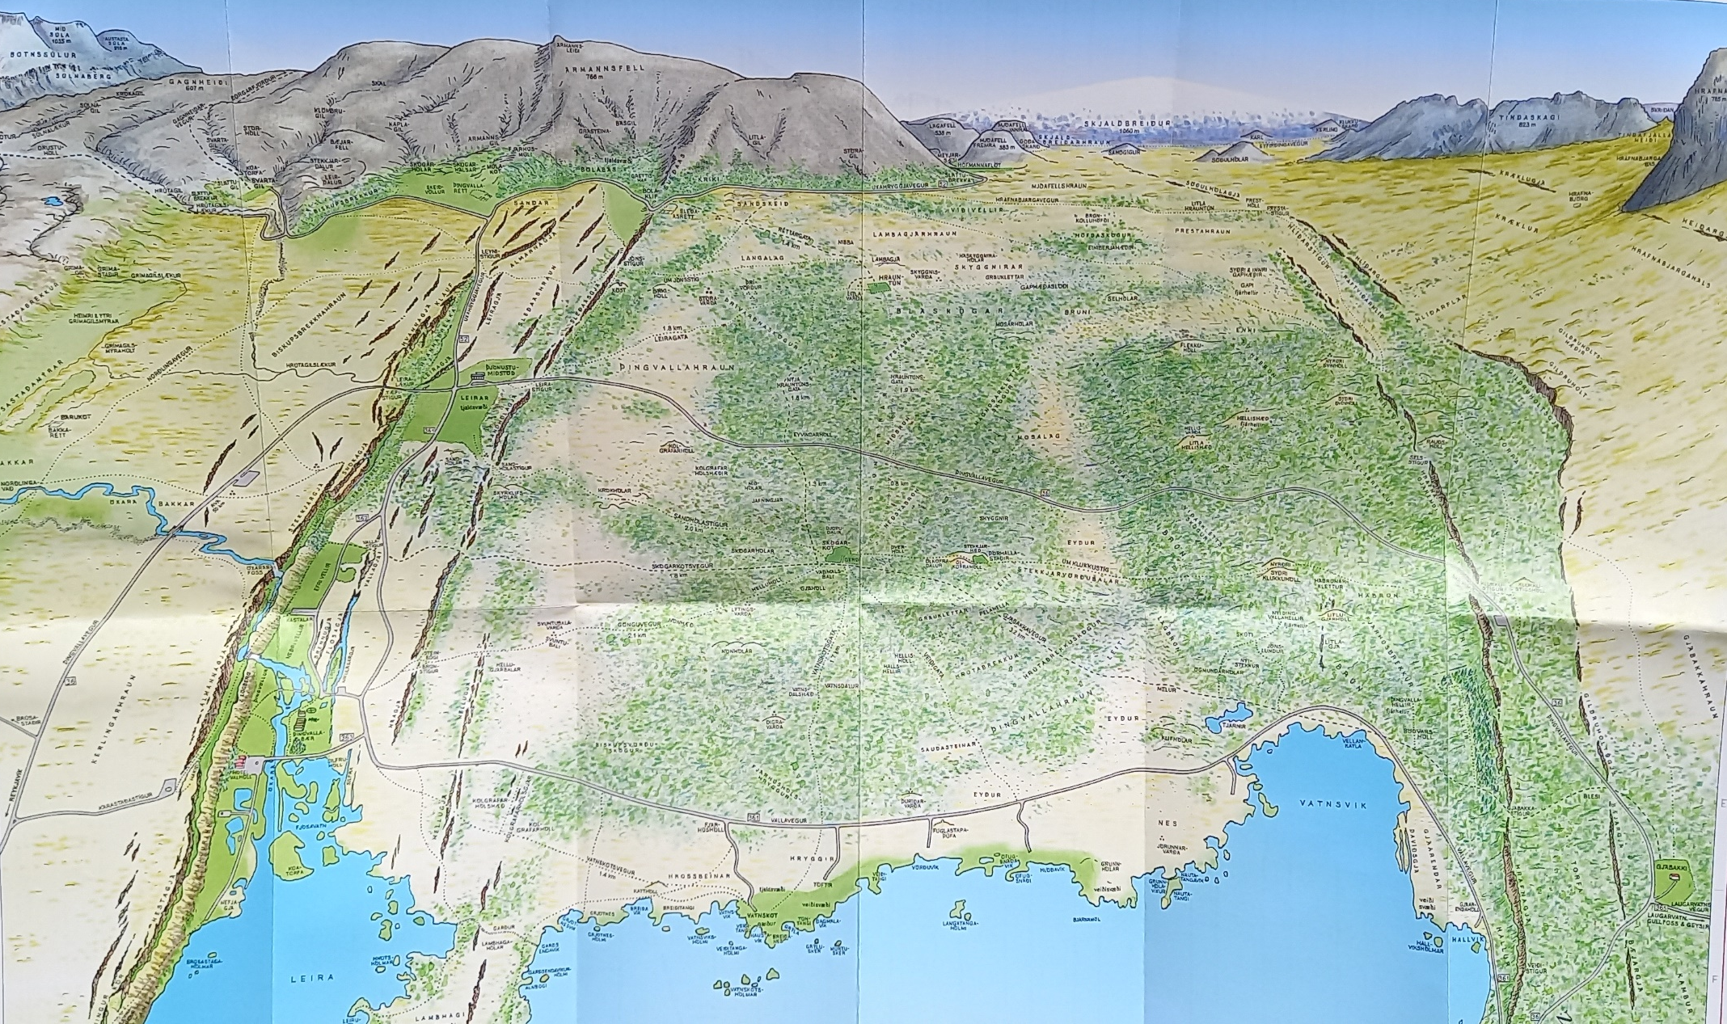
+ou –
Faille de Sifra
RIVE OUEST
RIVE EST

Slide 4
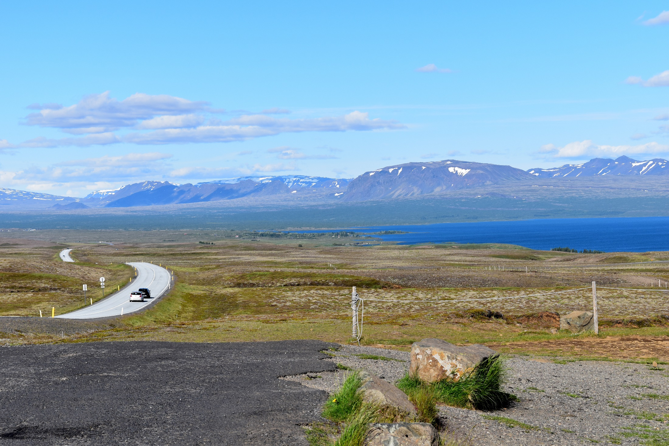
Le site vu depuis la rive ouest.

Slide 5
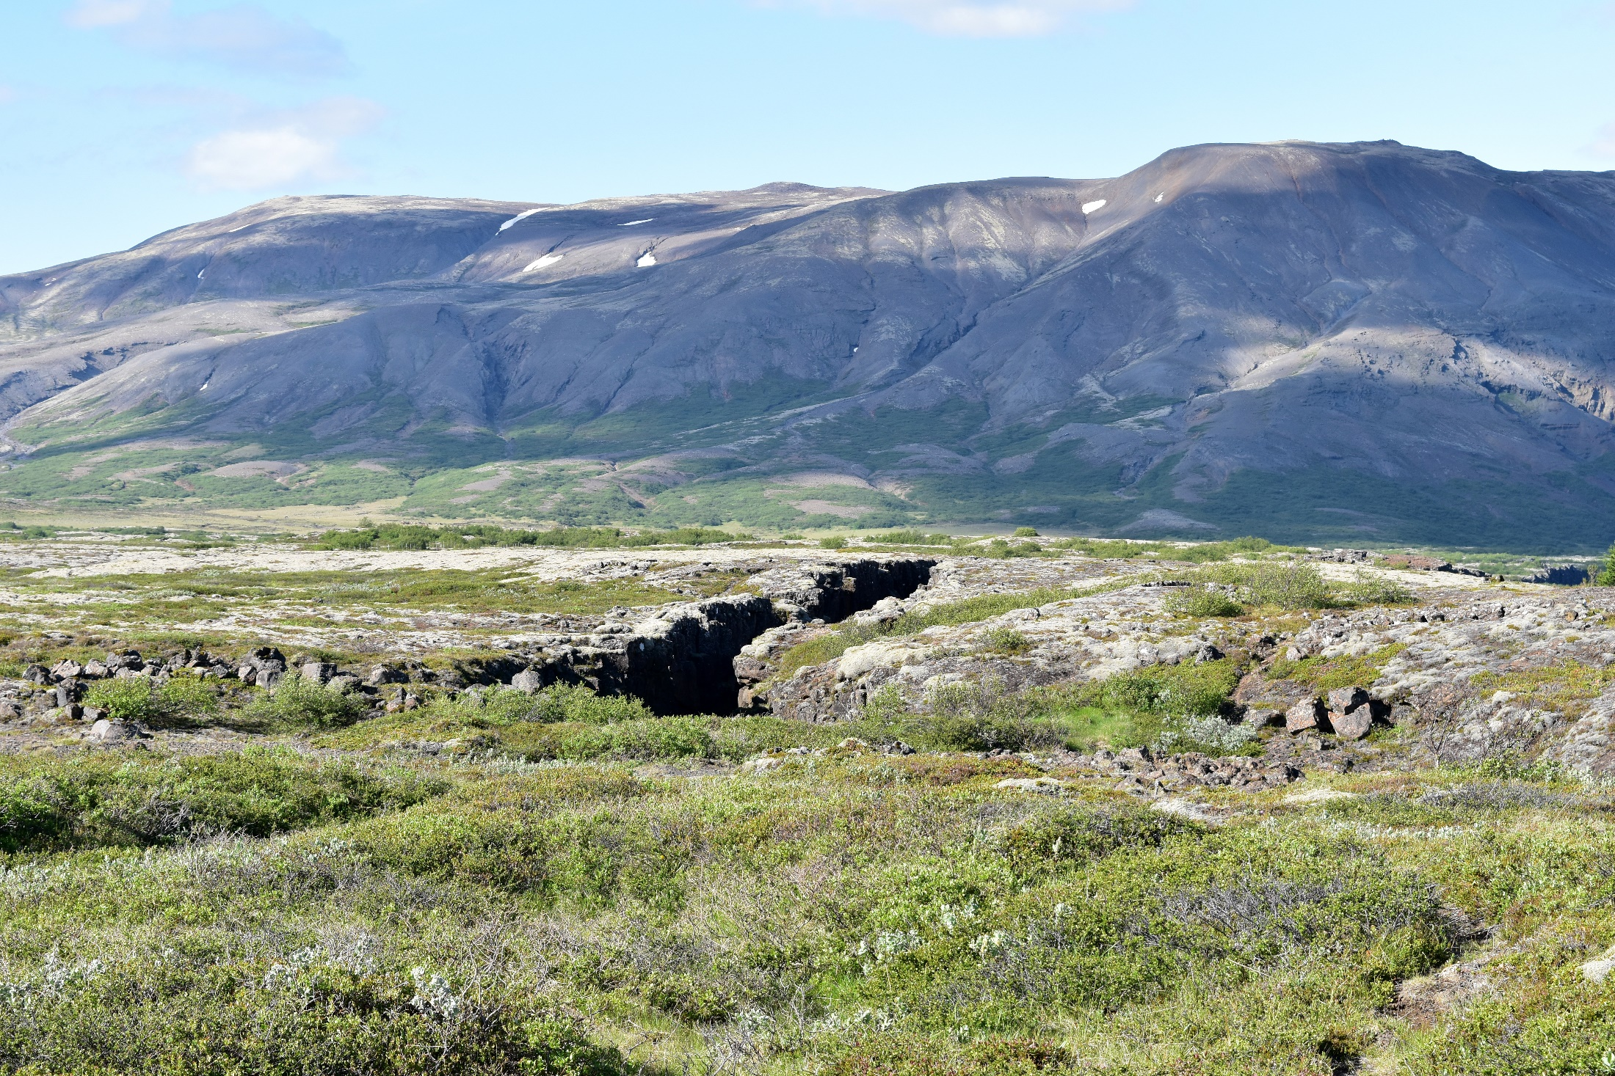
Les failles , vue depuis la route, rive ouest.

Slide 6
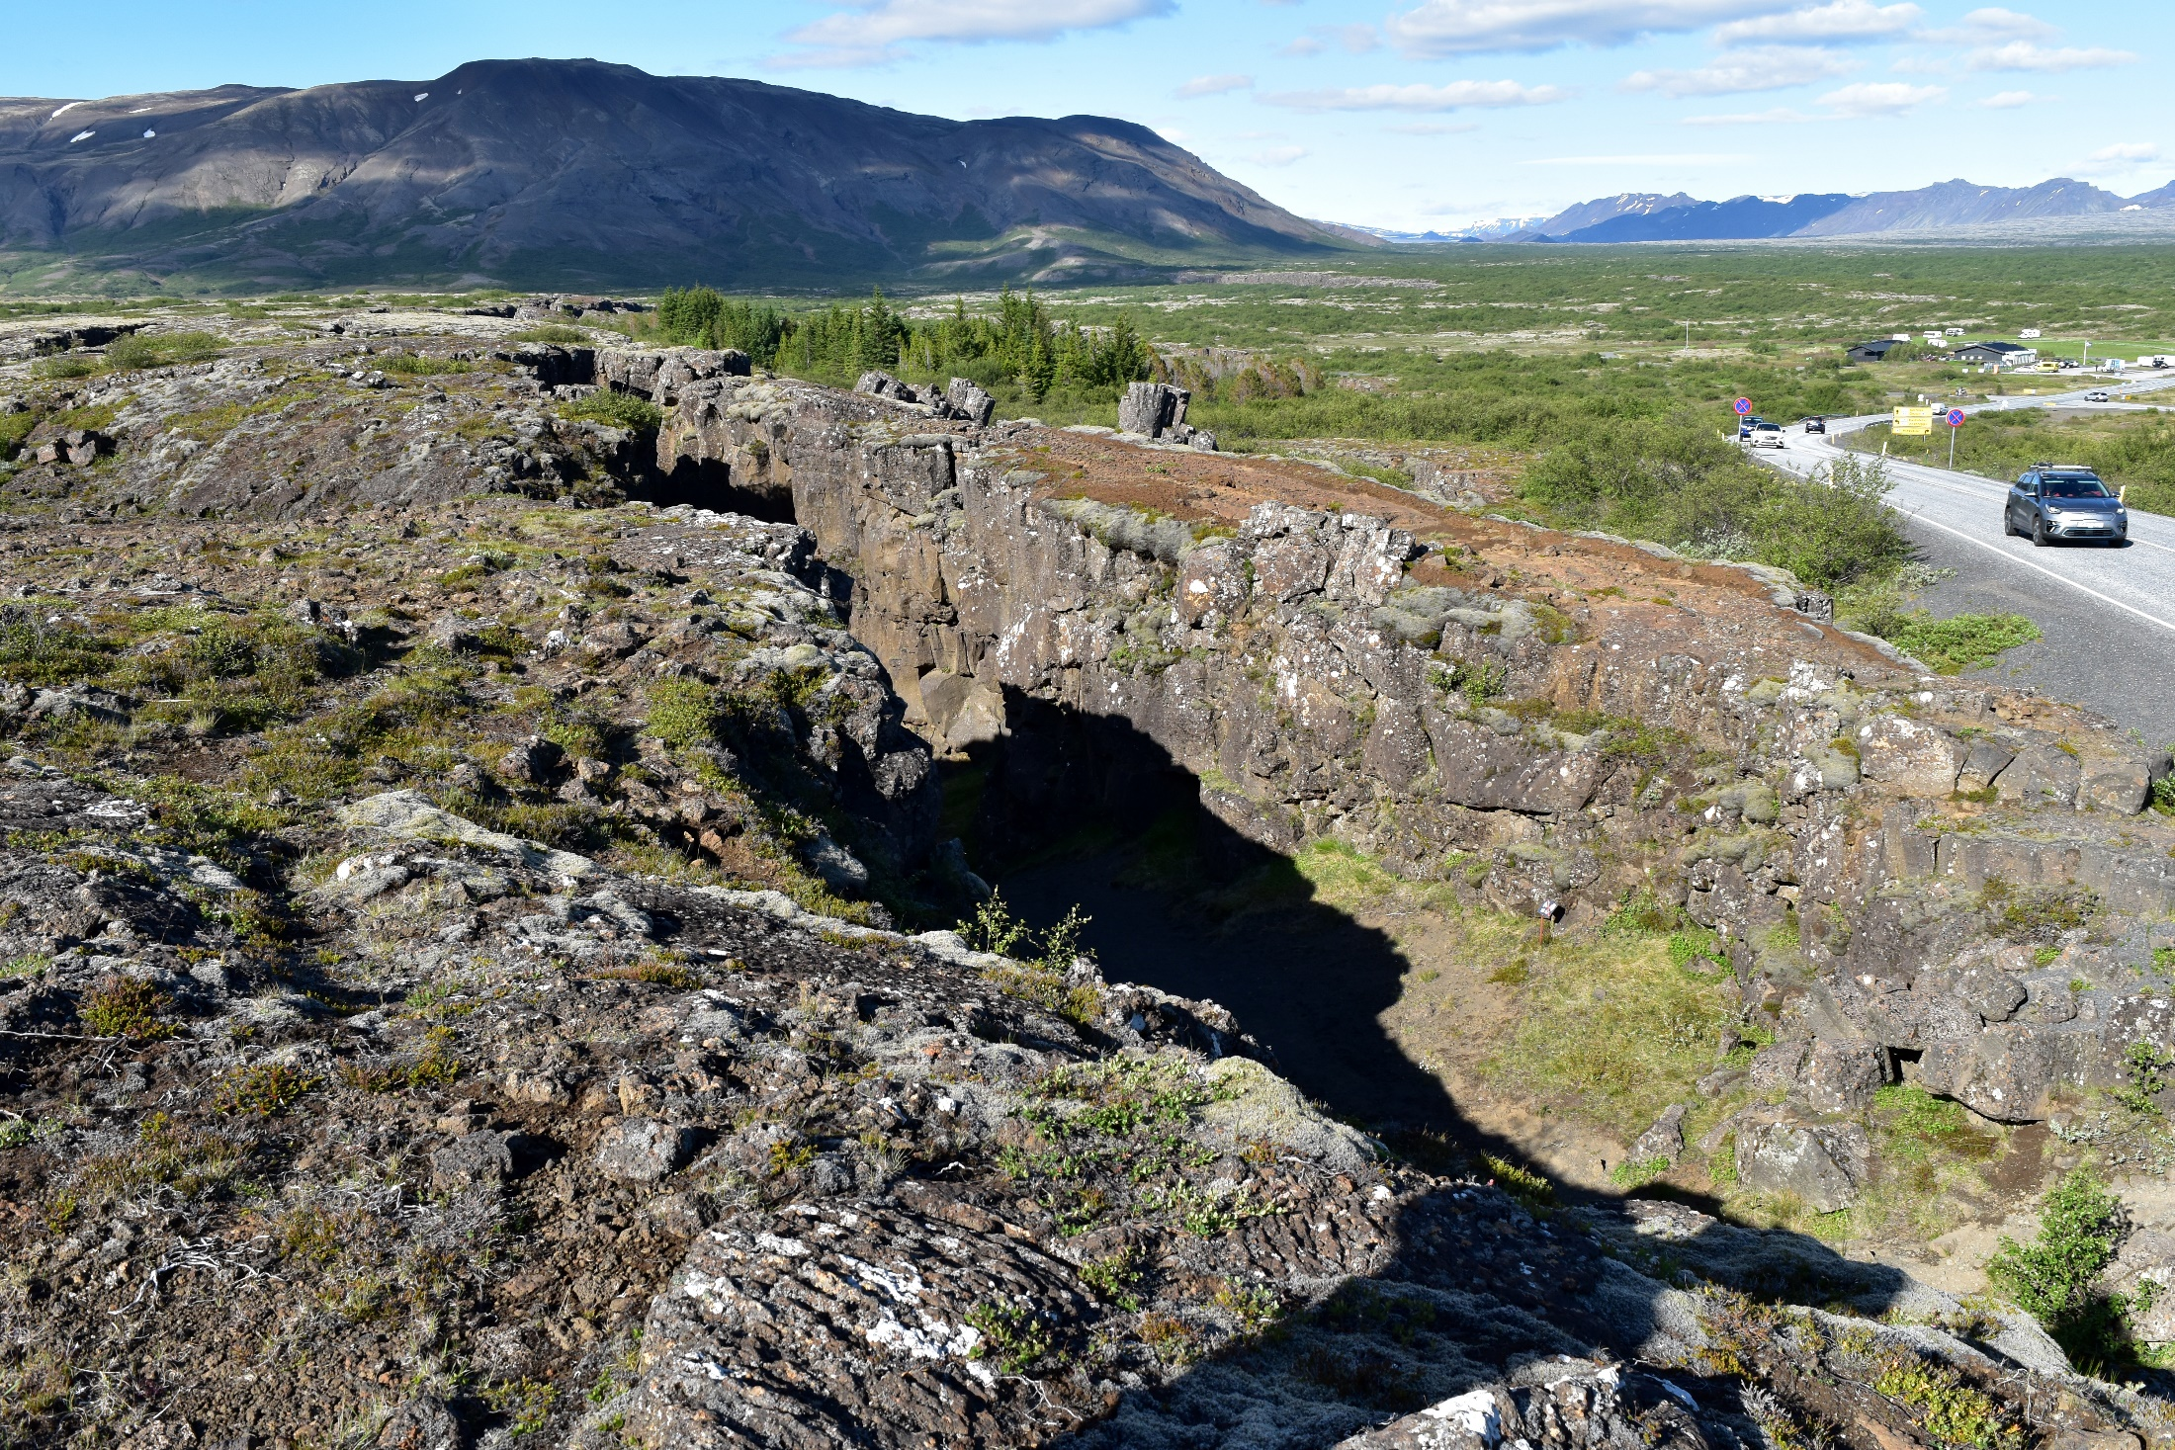
Idem

Slide 7
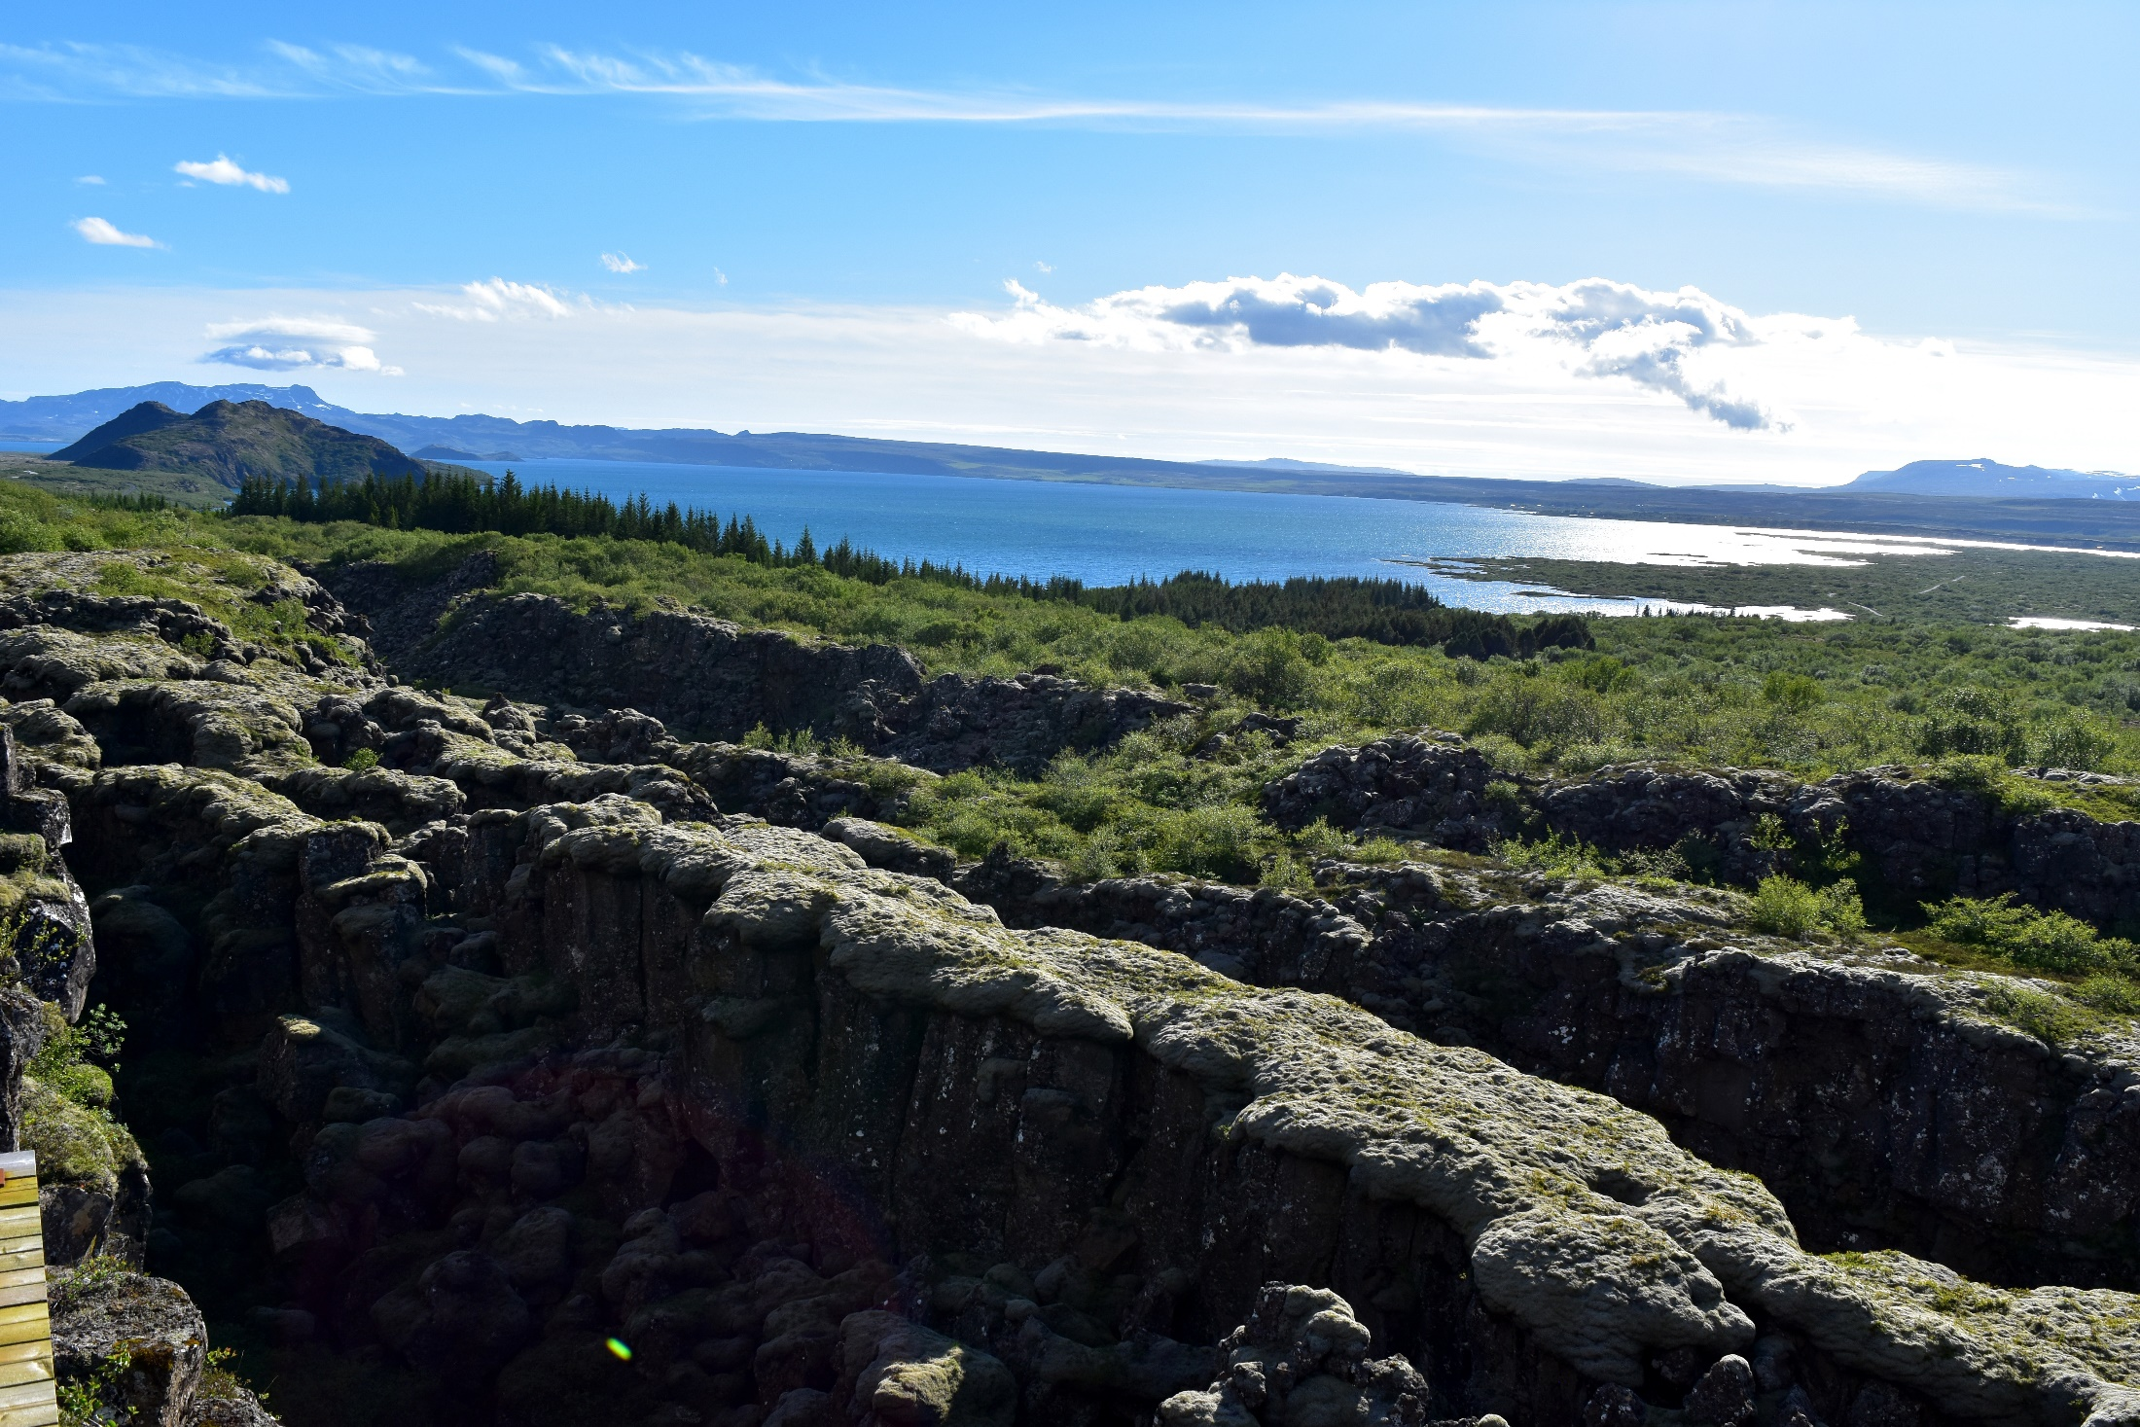
Vue depuis l’autre côté du lac, rive est.
Volcan très récent au milieu de l’eau

Slide 8
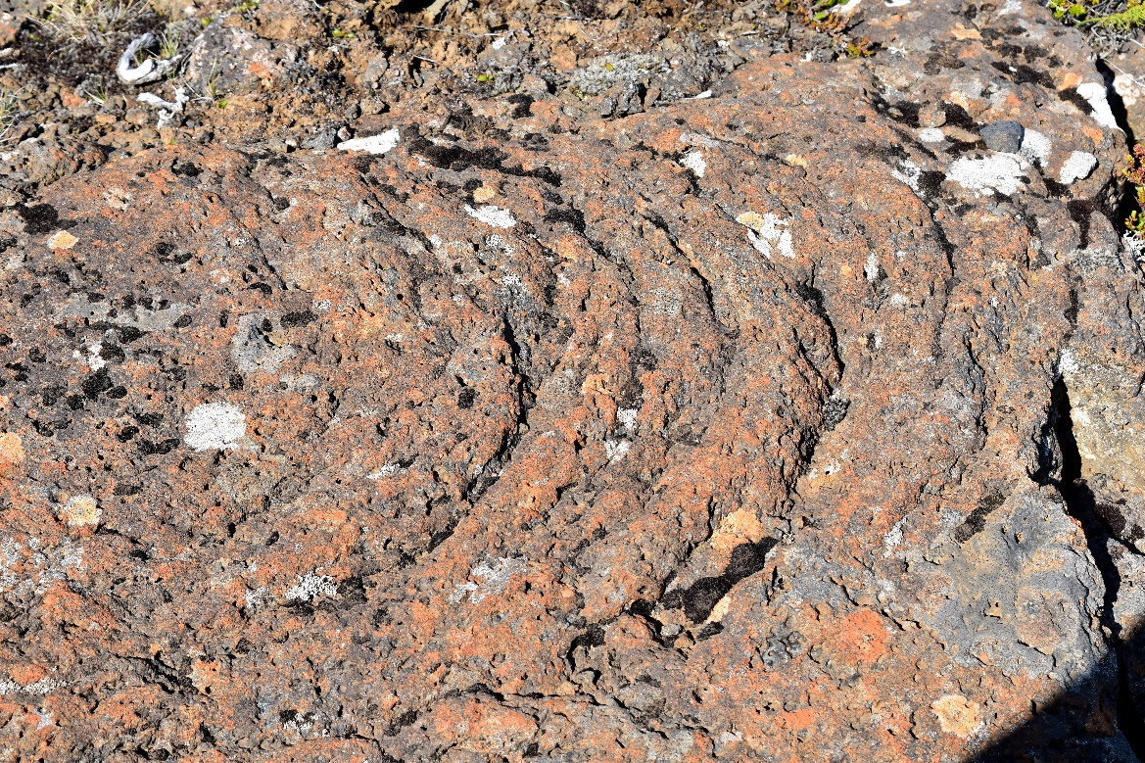
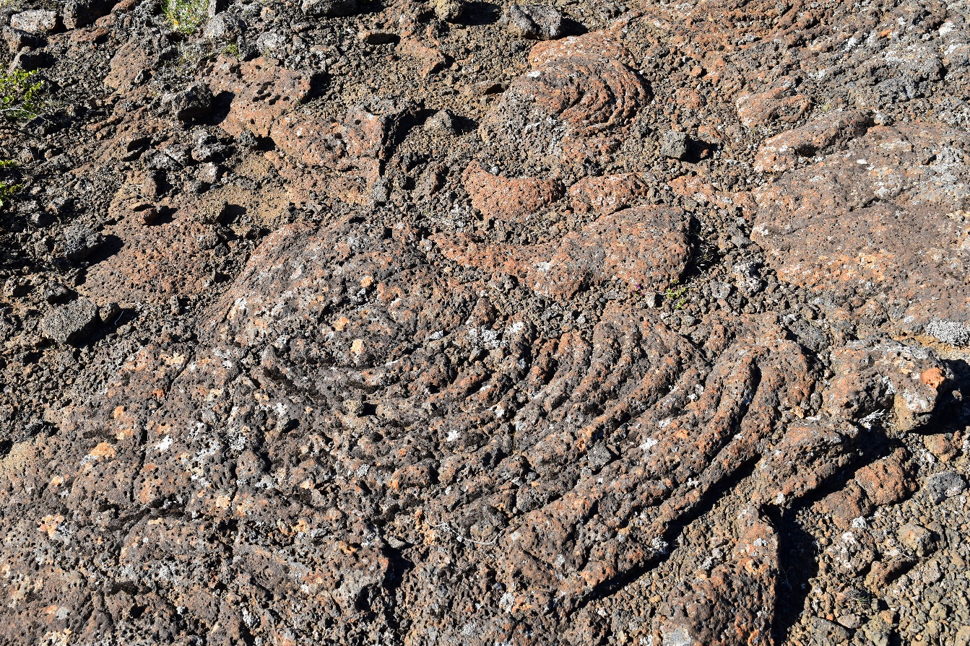
Lave cordée observée rive ouest.

Slide 9
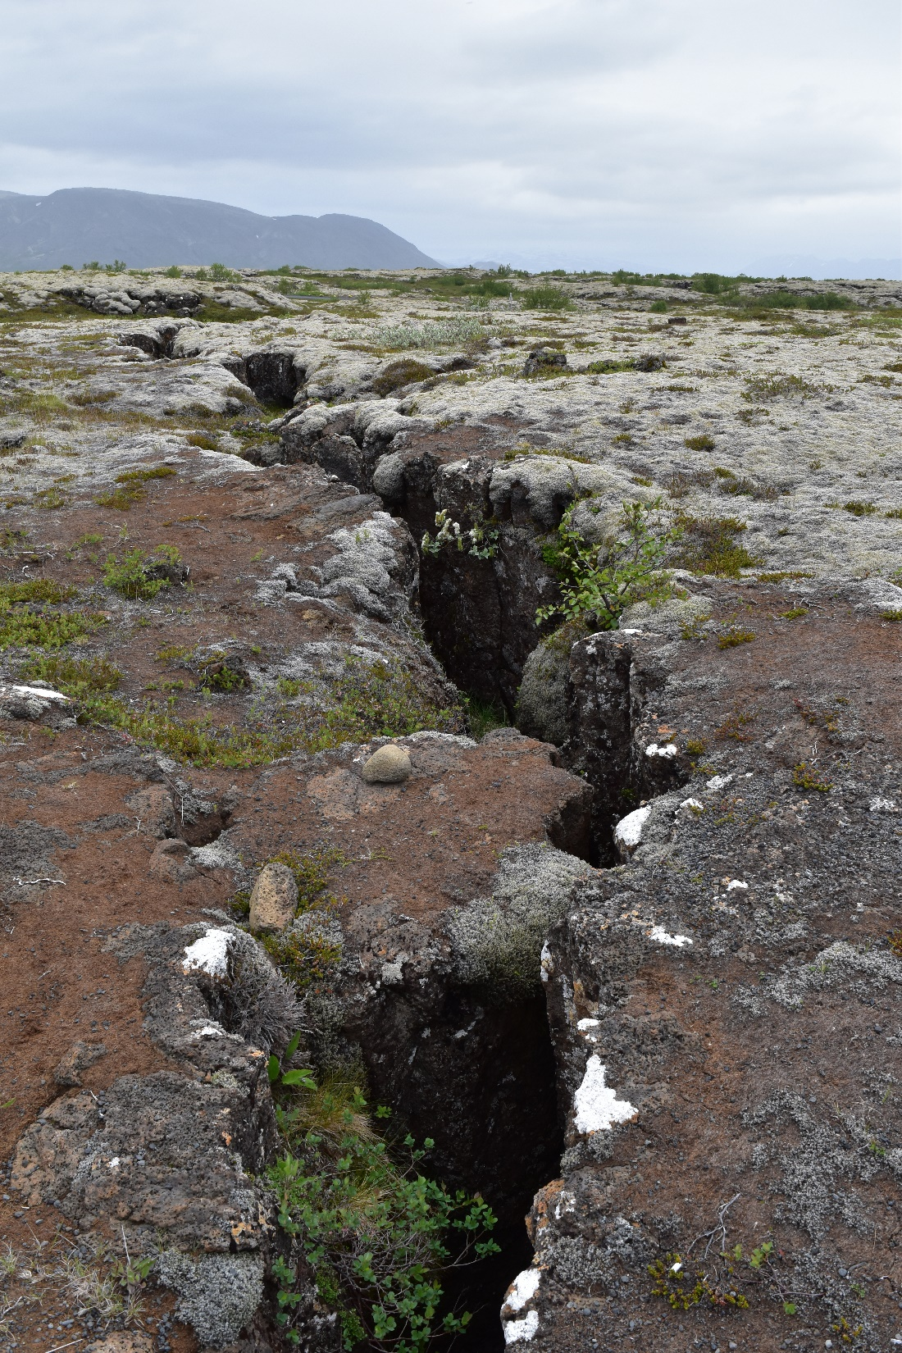
Rive est.

